Slide 1
CHAPITRE 16 Partie 2 de 3
Les droits d'auteurs de toutes les photographies et graphiques publiés sur ce site (ci-après appelés images) sont la propriété des personnes et / ou des institutions indiquées dans la légende de chacune des images. Les titulaires de ces droits ont convenu de permettre l'utilisation de ces images à des fins éducatives et non commerciales à condition qu'ils soient crédités dans chaque cas d'utilisation. Pour toute autre utilisation, il convient de contacter le titulaire du droit d'auteur.

Slide 2
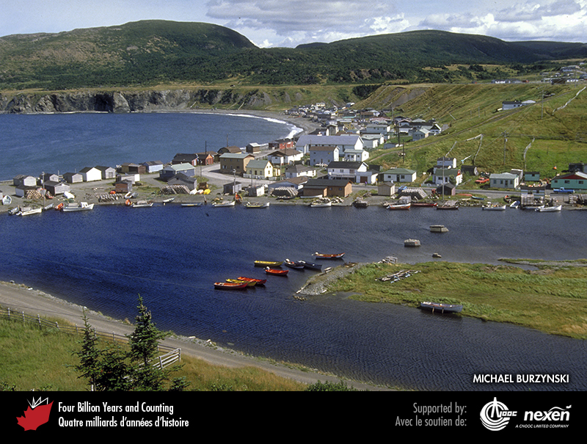
Notes:
À l’arrière-plan du village de Trout River, Terre-Neuve, les plages surélevées (terrasse plane terrasse plane faisant corniche au pied des collines) montrent que dans le passé les niveaux marins étaient plus élevés. PHOTO : MICHAEL BURZYNSKI.
_______________________________
Les droits d'auteurs de toutes les photographies et graphiques publiés sur ce site (ci-après appelés images) sont la propriété des personnes et / ou des institutions indiquées dans la légende de chacune des images. Les titulaires de ces droits ont convenu de permettre l'utilisation de ces images à des fins éducatives et non commerciales à condition qu'ils soient crédités dans chaque cas d'utilisation. Pour toute autre utilisation, il convient de contacter le titulaire du droit d'auteur.

Slide 3
Notes:
Crêtes de plage surélevées, parc national du Canada Wapusk, Manitoba. PHOTO : N. ROSING, TOUS DROITS RÉSERVÉS PARCS CANADA.
_______________________________
Les droits d'auteurs de toutes les photographies et graphiques publiés sur ce site (ci-après appelés images) sont la propriété des personnes et / ou des institutions indiquées dans la légende de chacune des images. Les titulaires de ces droits ont convenu de permettre l'utilisation de ces images à des fins éducatives et non commerciales à condition qu'ils soient crédités dans chaque cas d'utilisation. Pour toute autre utilisation, il convient de contacter le titulaire du droit d'auteur.

Slide 4
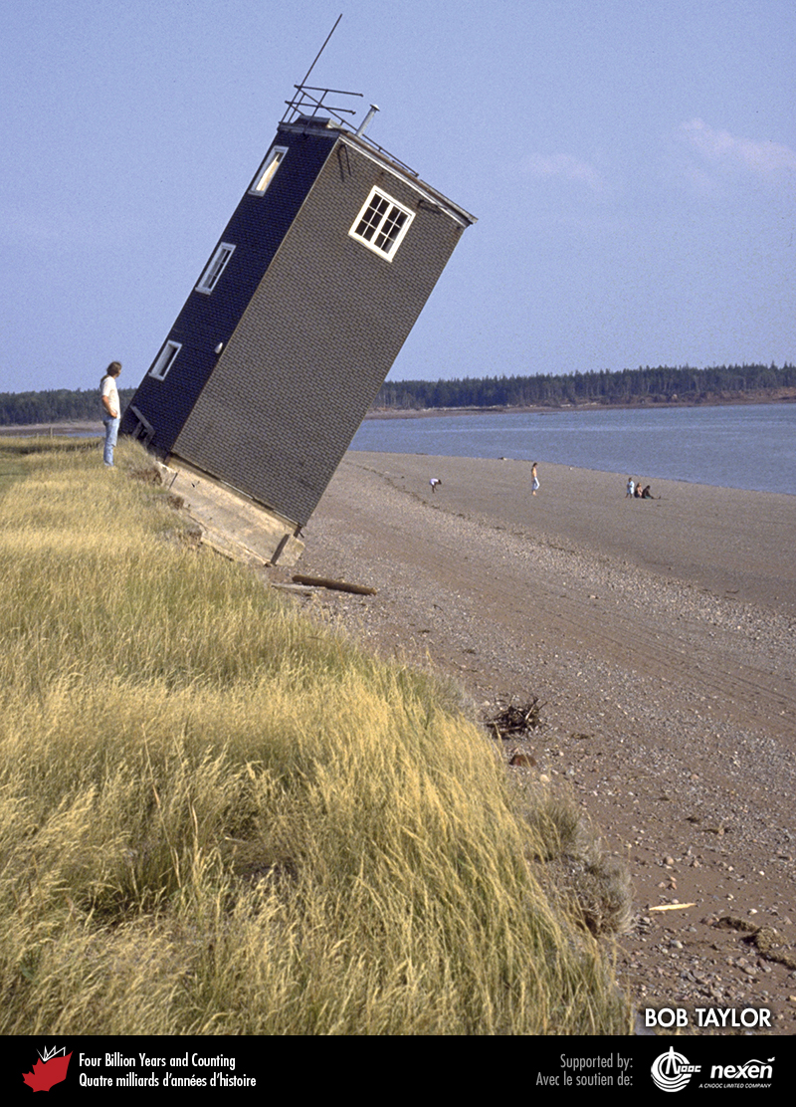
Notes:
Cette tour d’observation de la Seconde Guerre mondiale (aujourd’hui démolie) près d’Economy, Nouvelle-Écosse, a été sapée par les marées et les vagues de la baie de Fundy. PHOTO : BOB TAYLOR.
_______________________________
Les droits d'auteurs de toutes les photographies et graphiques publiés sur ce site (ci-après appelés images) sont la propriété des personnes et / ou des institutions indiquées dans la légende de chacune des images. Les titulaires de ces droits ont convenu de permettre l'utilisation de ces images à des fins éducatives et non commerciales à condition qu'ils soient crédités dans chaque cas d'utilisation. Pour toute autre utilisation, il convient de contacter le titulaire du droit d'auteur.

Slide 5
Notes:
Des empilements de glace de mer sont créés en hiver lorsque les courants poussent vers la terre la mince glace de mer, comme ici à Saint-Siméon, Gaspésie, Québec. PHOTO : CHRISTIAN FRASER.
_______________________________
Les droits d'auteurs de toutes les photographies et graphiques publiés sur ce site (ci-après appelés images) sont la propriété des personnes et / ou des institutions indiquées dans la légende de chacune des images. Les titulaires de ces droits ont convenu de permettre l'utilisation de ces images à des fins éducatives et non commerciales à condition qu'ils soient crédités dans chaque cas d'utilisation. Pour toute autre utilisation, il convient de contacter le titulaire du droit d'auteur.

Slide 6
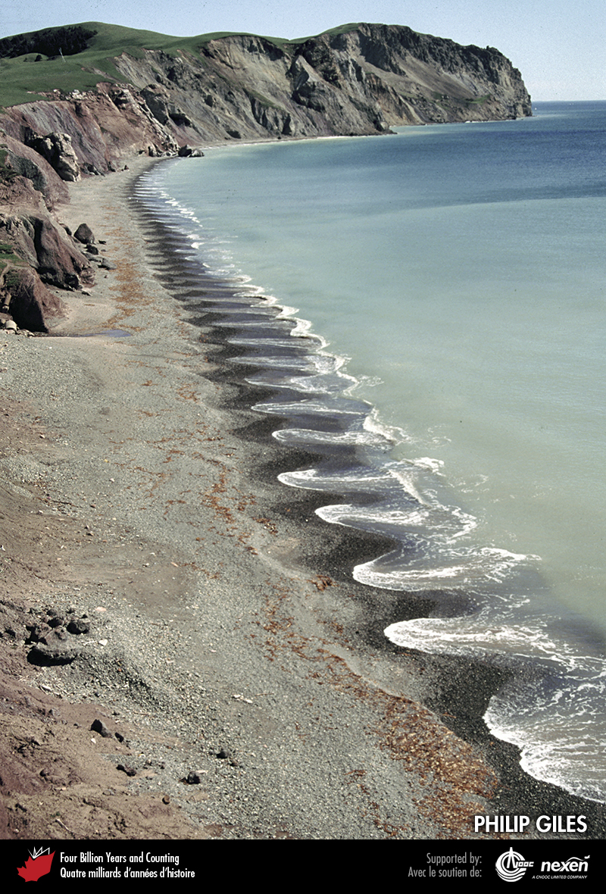
Notes:
Ces formes répétitives constituées de petites anses et de protubérances ou « cornes » sont appelées croissants de plage. Elles sont courantes et résultent de l’interaction entre le déferlement des vagues et les matériaux de la plage. Cet exemple est aux îles de la Madeleine, Québec. PHOTO : PHILIP GILES.
_______________________________
Les droits d'auteurs de toutes les photographies et graphiques publiés sur ce site (ci-après appelés images) sont la propriété des personnes et / ou des institutions indiquées dans la légende de chacune des images. Les titulaires de ces droits ont convenu de permettre l'utilisation de ces images à des fins éducatives et non commerciales à condition qu'ils soient crédités dans chaque cas d'utilisation. Pour toute autre utilisation, il convient de contacter le titulaire du droit d'auteur.

Slide 7
Notes:
Vagues déferlant sur la plage d’Ingonish, parc national du Canada des Hautes-Terres-du-Cap-Breton, Nouvelle-Écosse. PHOTO : A. CORNELLIER, TOUS DROITS RÉSERVÉS PARCS CANADA.
_______________________________
Les droits d'auteurs de toutes les photographies et graphiques publiés sur ce site (ci-après appelés images) sont la propriété des personnes et / ou des institutions indiquées dans la légende de chacune des images. Les titulaires de ces droits ont convenu de permettre l'utilisation de ces images à des fins éducatives et non commerciales à condition qu'ils soient crédités dans chaque cas d'utilisation. Pour toute autre utilisation, il convient de contacter le titulaire du droit d'auteur.

Slide 8
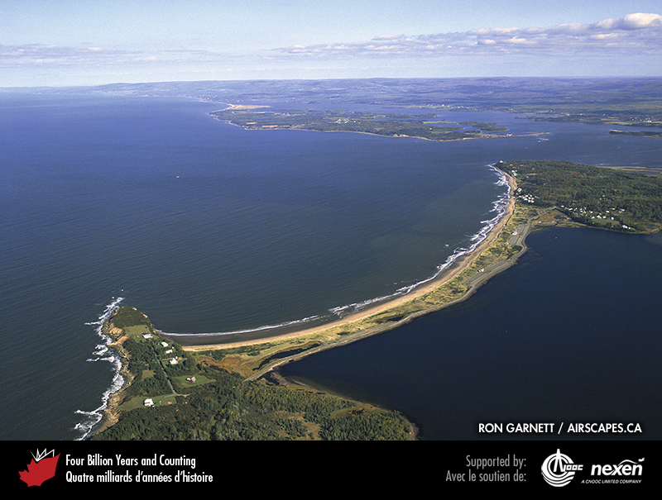
Notes:
La plage Melmerby, Nouvelle-Écosse, est un exemple de plage barrière d’embouchure formée par une flèche qui s’est allongée pour rejoindre le côté opposé de la baie en formant une lagune du côté terrestre. PHOTO : RON GARNETT / AIRSCAPES.CA.
_______________________________
Les droits d'auteurs de toutes les photographies et graphiques publiés sur ce site (ci-après appelés images) sont la propriété des personnes et / ou des institutions indiquées dans la légende de chacune des images. Les titulaires de ces droits ont convenu de permettre l'utilisation de ces images à des fins éducatives et non commerciales à condition qu'ils soient crédités dans chaque cas d'utilisation. Pour toute autre utilisation, il convient de contacter le titulaire du droit d'auteur.

Slide 9
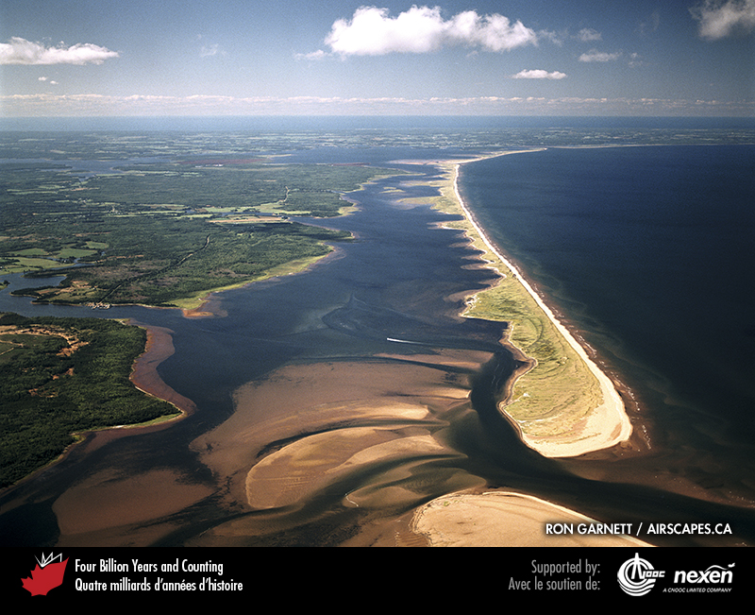
Notes:
Une île barrière, telle que celle du passage Conway, Île-du-Prince-Édouard, est semblable à une barrière d’embouchure excepté qu’elle est séparée de la terre ferme par des chenaux de marée. PHOTO : RON GARNETT / AIRSCAPES.CA.
_______________________________
Les droits d'auteurs de toutes les photographies et graphiques publiés sur ce site (ci-après appelés images) sont la propriété des personnes et / ou des institutions indiquées dans la légende de chacune des images. Les titulaires de ces droits ont convenu de permettre l'utilisation de ces images à des fins éducatives et non commerciales à condition qu'ils soient crédités dans chaque cas d'utilisation. Pour toute autre utilisation, il convient de contacter le titulaire du droit d'auteur.

Slide 10
Notes:
Plage constituée de blocs granitiques au parc national du Canada Kejimkujik Bord de mer, Nouvelle-Écosse. Les galets proviennent de granites dévoniens locaux. PHOTO : ROB FENSOME.
_______________________________
Les droits d'auteurs de toutes les photographies et graphiques publiés sur ce site (ci-après appelés images) sont la propriété des personnes et / ou des institutions indiquées dans la légende de chacune des images. Les titulaires de ces droits ont convenu de permettre l'utilisation de ces images à des fins éducatives et non commerciales à condition qu'ils soient crédités dans chaque cas d'utilisation. Pour toute autre utilisation, il convient de contacter le titulaire du droit d'auteur.

